Slide 1


Вологда
2026
Автономное образовательное учреждение Вологодской области дополнительного профессионального образования
«Вологодский институт развития образования»
Заседание секции «Педагогика» регионального учебно-методического объединения в системе среднего профессионального образования Вологодской области
Вопросы для рассмотрения:
О деятельности региональных инновационных площадок: «Введение в педагогическую профессию через организацию взаимодействия профессиональных образовательных организаций и общеобразовательных организаций (в контексте модели непрерывного педагогического образования Вологодской области)», «Межуровневые сопряженные (скоординированные) Образовательные программы подготовки педагогических кадров в системе «колледж-вуз» (в контексте Модели непрерывного педагогического образования Вологодской области)».
О подготовке отчетов о реализации инновационных проектов (программ) в 2026 году и новой методике оценки отчетов организаций, которые являются РИП.

Slide 2

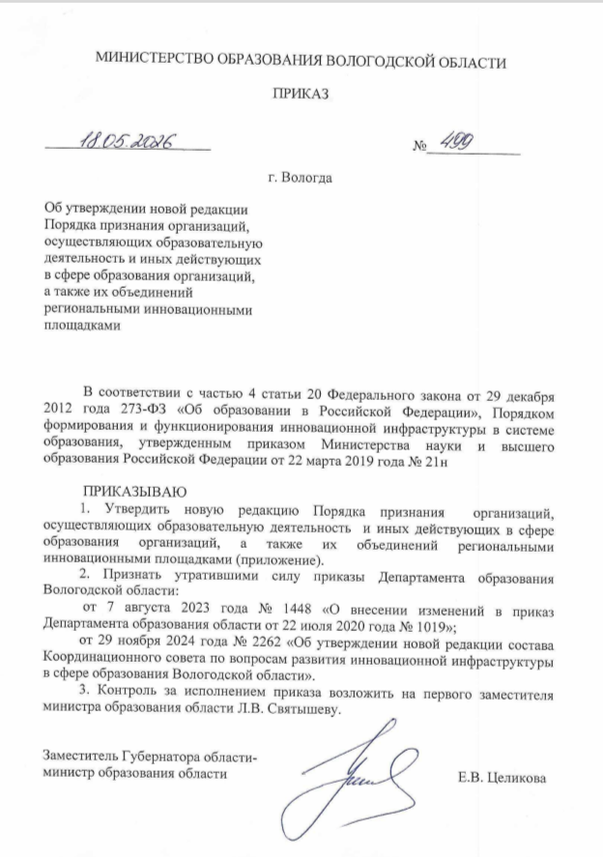
О деятельности региональных инновационных площадок
РИП «Введение в педагогическую профессию через организацию взаимодействия профессиональных образовательных организаций и общеобразовательных организаций (в контексте модели непрерывного педагогического образования Вологодской области)»
Срок реализации: 2022 – 2026 г.г.
Промежуточный отчет:
сентябрь 2026 г.
Итоговый отчет: 2027 г.
Срок реализации: 2021 – 2026 г.г.
Промежуточный отчет:
сентябрь 2026 г.
Итоговый отчет: 2027 г.
РИП «Межуровневые сопряженные (скоординированные) Образовательные программы подготовки педагогических кадров
в системе «колледж-вуз»
(в контексте модели непрерывного педагогического образования Вологодской области)»
Порядок признания организаций,
осуществляющих образовательную деятельность и иных действующих в сфере образования организаций, а также их объединений региональными инновационными площадками (утв. Приказом МО ВО от 18.05.2026 № 499)
Заседание Координационного совета
09.06.2026

Slide 3

Порядок признания организаций, осуществляющих образовательную деятельность и иных действующих в сфере образования организаций, а также их объединений региональными инновационными площадками
Сроки предоставления документов:
РИП ежегодно, не позднее 30 сентября года (было до 1 сентября), следующего за отчетным периодом, представляют региональному координатору письменные отчеты о реализации инновационного проекта (программы). Форма отчета РИП размещена в Приложении 5 Порядка.
Отчеты РИП о реализации инновационного проекта (программы) направляются региональным координаторам на экспертизу в экспертную группу, по результатам проведения которой в Координационный совет представляются экспертные заключения о значимости полученных результатов инновационного проекта (программы) и возможных способах их использования не позднее 1 декабря.
РИП в срок до 10 октября размещают на своем официальном сайте в информационно-телекоммуникационной сети «Интернет» ежегодный отчет о реализации инновационного проекта (программы).

Slide 4
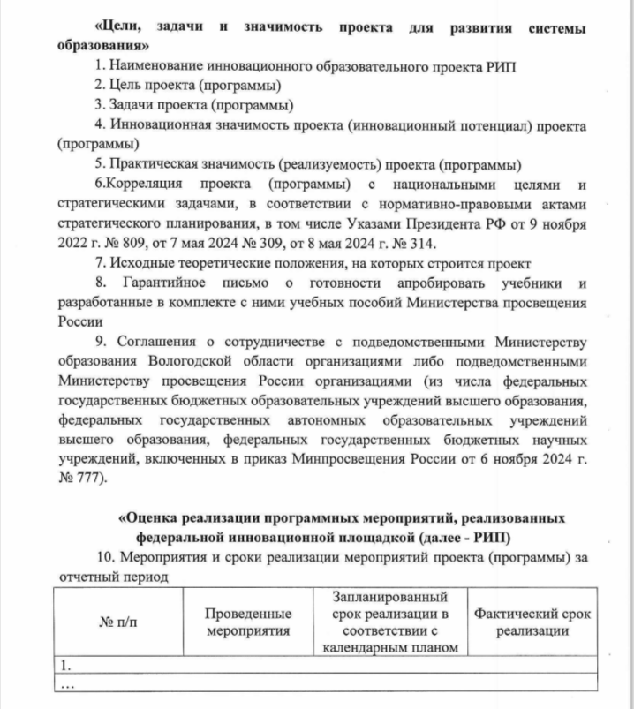



Порядок признания организаций, осуществляющих образовательную деятельность и иных действующих в сфере образования организаций, а также их объединений региональными инновационными площадками
Новая типовая форма отчета РИП
Указ Президента РФ от 9 ноября 2022 г. № 809 «Об утверждении Основ государственной политики по сохранению и укреплению традиционных российских духовно-нравственных ценностей»
Указ Президента Российской Федерации от 7 мая 2024 г. № 309 «О национальных целях развития Российской Федерации на период до 2030 года и на перспективу до 2036 года»
Указ Президента России от 08 мая 2024 г. №314 «Об утверждении Основ государственной политики Российской Федерации в области исторического просвещения»
Образовательные организации из числа ФГБОУ ВО, ФГАОУ ВО, ФГБНУ, включенные в приказ Минпросвещения России
от 6 ноября 2024 г. № 777

Slide 5
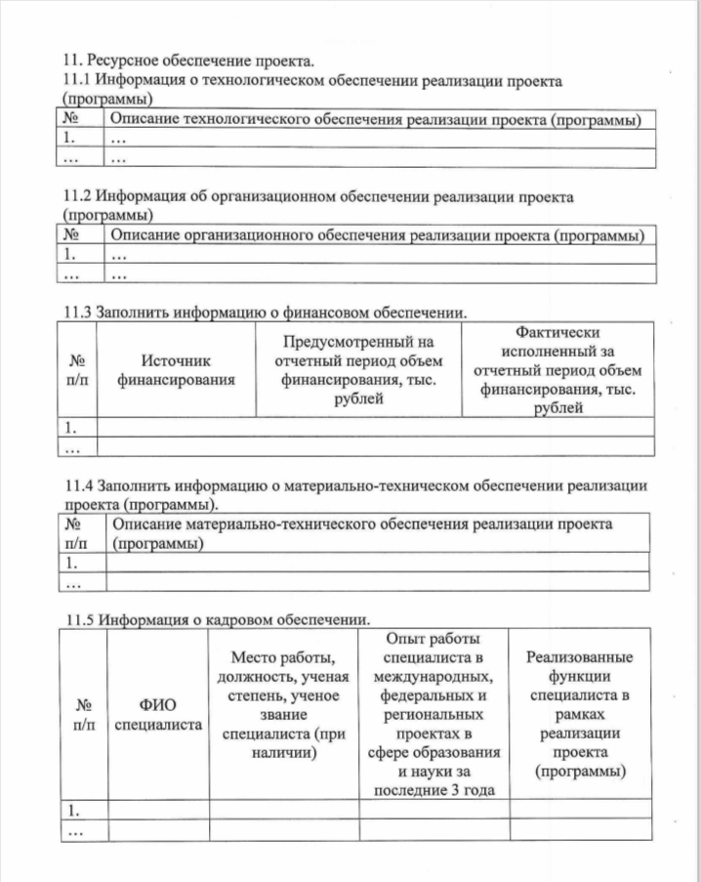
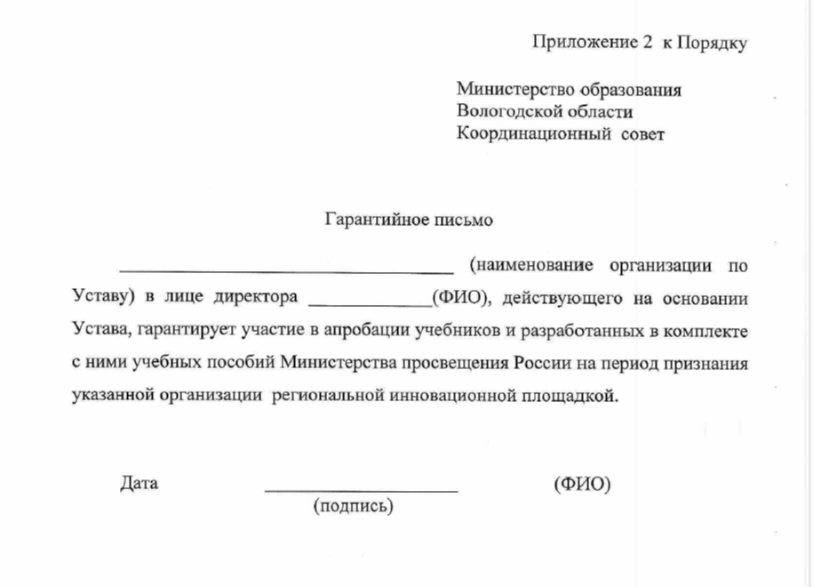
Порядок признания организаций, осуществляющих образовательную деятельность и иных действующих в сфере образования организаций, а также их объединений региональными инновационными площадками
Типовая форма отчета РИП
п. 8. Гарантийное письмо о готовности апробировать учебники и разработанные в комплекте с ними учебные пособия Министерства просвещения России

Slide 6
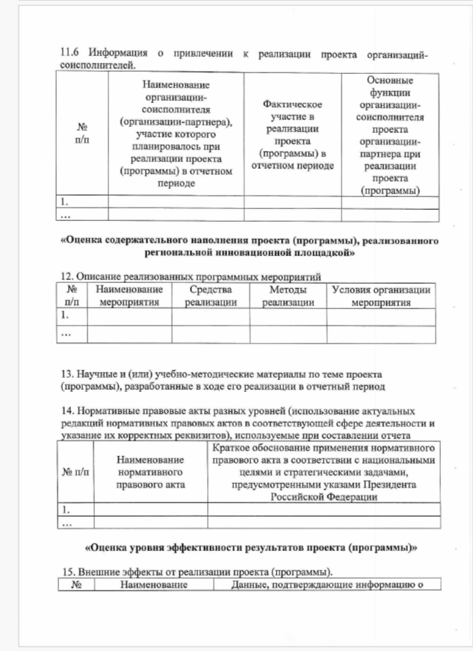
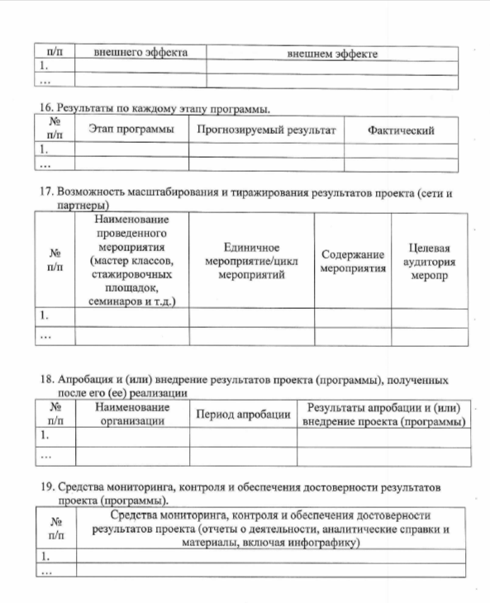


Порядок признания организаций, осуществляющих образовательную деятельность и иных действующих в сфере образования организаций, а также их объединений региональными инновационными площадками
Типовая форма отчета РИП

Slide 7
Порядок признания организаций, осуществляющих образовательную деятельность и иных действующих в сфере образования организаций, а также их объединений региональными инновационными площадками
Критерии оценки отчетов о деятельности РИП
Критерии | max кол-во баллов
 | было | стало
Критерий 1. Цели, задачи и значимость проекта (программы) для развития системы образования (было 3 показателя, стало – 8): Корреляция проекта с национальными целями и стратегическими задачами Наличие соглашения о сотрудничестве с организациями подведомственными Минпросвещению России, МО ВО по тематике проекта | 9 - - | 41 10 10
Критерий 2. Оценка реализации программных мероприятий, реализованных РИП (было 3 показателя, стало – 3) | 8 | 13
Критерий 3. Оценка содержательного наполнения проекта (программы) реализованного федеральной инновационной площадкой ( было 2 показателя, стало – 4) | 3 | 10
Критерий 4. Оценка уровня эффективности и результатов проекта (программы) (было 4 показателя, стало – 5): Возможность масштабирования и тиражирования результатов проекта: представлены предложения по организации цикла мероприятий (мастер-классов, семинаров и т.д.) | 7 - | 22 10
Критерий 5. Качество отчета (было 3 показателя, стало – 2) | 5 | 4
ИТОГО: | 32 | 90
Итоговые диапазоны
Было: 24-32 – высокий уровень; 18-23 – средний уровень; 0-17 – низкий уровень
Стало: 60-90 – высокий уровень;
менее 29 баллов – низкий уровень

Slide 8
Порядок признания организаций, осуществляющих образовательную деятельность и иных действующих в сфере образования организаций, а также их объединений региональными инновационными площадками
Критерии оценки отчетов о деятельности РИП
НОВЫЕ показатели:
Корреляция проекта с национальными целями и стратегическими задачами (0; 5; 10)
Наличие гарантийных писем и соглашений о сотрудничестве с ОО (5; 10), готовности апробировать учебники и разработанные к ним учебные пособия Минпросвещения России (0; 4)
Соответствие содержания проекта рекомендуемым направлениям деятельности
(29 рекомендуемых направлений деятельности РИП. Например, «Система СПО: карьерное сопровождение студентов, синхронизация системы СПО и карьерных потребностей, региональные модели развития СПО», «Профориентация обучающихся»)
Научные и (или) учебно-методические разработки по теме проекта (программы) в соответствии с ГОСТ (0;2) и обоснование апробации (внедрения) результатов проекта (программы) полученных после его реализации (0;3)
1. Новая редакция Порядка признания организаций, осуществляющих ОД и иных действующих в сфере образования организаций, а также их объединений региональными инновационными площадками
2. Новая форма, методика оценки (соответствие федеральной методологии оценки отчетов)
3. Изменение срока предоставления отчета РИП
4. 2026 год – переходный в деятельности РИП

Slide 9

Вологда
2026
Автономное образовательное учреждение Вологодской области дополнительного профессионального образования
«Вологодский институт развития образования»
Заседание секции «Педагогика» регионального учебно-методического объединения в системе среднего профессионального образования Вологодской области
Харенко Лариса Алексеевна, методист лаборатории развития профессионального образования АОУ ВО ДПО «ВИРО»,
тел. (8172)75-10-32, доб. 360,
эл. почта harenko_la@viro35.ru,
группа в ВК ПРОФТЕХ https://vk.com/club194461814?from=groups

